Slide 2
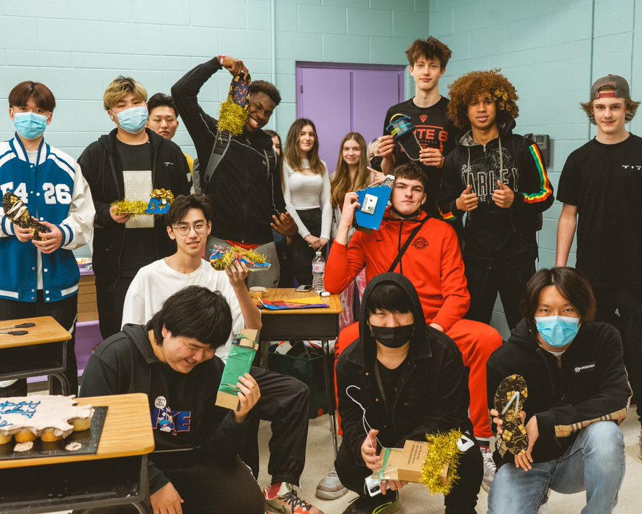
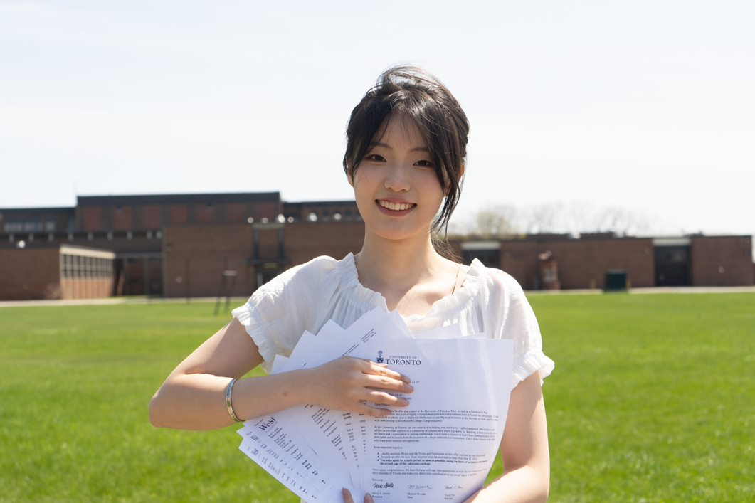
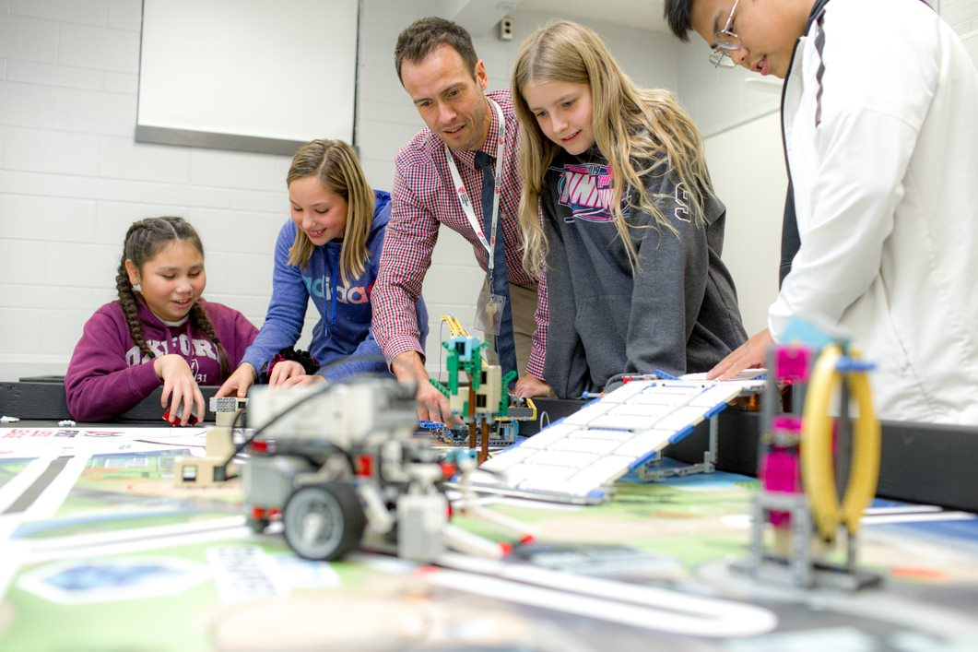
FEIA
欢迎来到
我们的价值
学习、引领、改变
我们的目标
使用革新的教学方式去激励学生达到他们的潜能，并让他们学会引领变化，通过不断的创新去成为时代的领袖
我们的职责
帮助学生实现学习与生活中的成功，让他们学会面对困难，自主挑战一切难题

Slide 3
我们的
认证
FEIA 是经安大略省教育厅批准成立的学校。我们的学校的编码是665760.
FEIA 所有的老师都是经过安生教师协会认证的教师。
FEIA是OFIS 安省独立中学联合会的成员校

Slide 4
教学领域
ESL
OSSD
UPP
课程介绍
接受北美教育的
必要准备
世界认可的中学文凭
独特的大学升学通道
使用多样化课程来培养学生对学习的兴趣

Slide 5
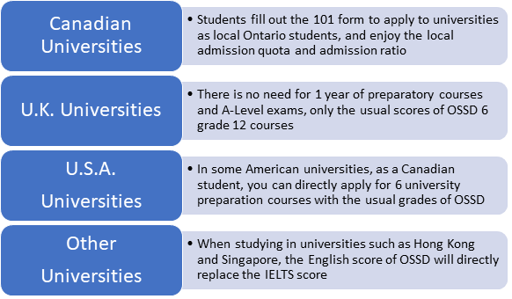
OSSD 概述
文凭
质量
OSSD作为举世闻名的教育体系，拥有极高的学术权威
精英教学团队， 严格把关教学质量， 受到了全球各地的权威认可
对比
实用
可以与像IB，A level，AP等著名教育体系平起平坐
获得OSSD的文凭会大幅度提升被全球各地高校录取的机会

Slide 7
课程概括
Grade 9 |  | Grade 10
Course Code | Course Name | Course Code | Course Name
ADA1O | Drama | ADA2O | Drama
ALC1O | Integrated Arts | AMU2O | Music
AMU1O | Music | AVI2O | Visual Arts
AVI1O | Visual Arts | BBI2O | Introduction to Business
BBI1O | Introduction to Business | CHC2D | Canadian History
BTT1O | Information & Communication Technology | CHV2O | Civics and Citizenship
CGC1D | Issues in Canadian Geography | ENG2D | English
ENG1D | English | FSF2D | French
MPM1D | Principles of Mathematics | GLC2O | Career Studies
PPL10 | Healthy Active Living Education | ICS2O | Introduction to Computer Studies
SNC1D | Academic Science | MPM2D | Principles of Mathematics
FSF1D | French | SNC2D | Academic Science
HFN1O | Food and Nutrition | HFN2O | Food and Nutrition
HIF1O | Exploring Family Studies | HIF2O | Exploring Family Studies
TIJ10 | Exploring Technologies | ALC2O | Integrated Arts
Grade 11 |  | Grade 12
Course Code | Course Name | Course Code | Course Name
ADA3M | Drama | AMU4M | Music
AMU3M | Music | BBB4M | International Business Fundamentals
AVI3M | Visual Arts | BOH4M | Business Leadership
BAF3M | Accounting | CGW4U | World Issues: Geographic Analysis
CGF3M | Physical Geography | CHI4U | Canadian History
CHA3U | American History | CHY4U | World History
ENG3U | English | CIA4U | Economics
HRT3M | World Religions and Belief Traditions | ENG4U | English
HSP3M | Anthropology | ETS4U | Studies in Literature
ICS3U | Computer Science | EWC4U | The Writer' s Craft
SBI3U | Biology | ICS4U | Computer Science
SCH3U | Chemistry | MCV4U | Calculus and Vectors
TDJ3M | Design Technology | MDM4U | Data Management
SPH3U | Physics | MHF4U | Advanced Function
HSP3U | Introduction to Anthropology | OLC4O | Ontario Secondary Literacy Course
ASM3M | Media Arts | PLF4M | Recreation and Healthy Active Living Leadership
CHW3M | World History | PSK4U | Introduction to Kinesiology
ASM4M | Media Arts | SCH4U | Chemistry
AVI4M | Visual Arts | SPH4U | Physics
HSB4U | French | TDJ4M | Technology Design
HHS4U | Families in Canada | ADA4M | Drama
 |  | SBI4U | Biology

Slide 8
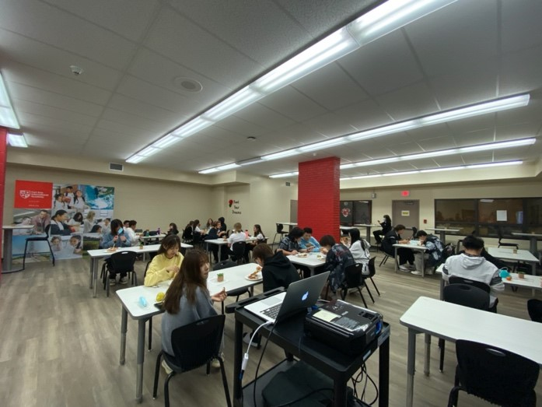
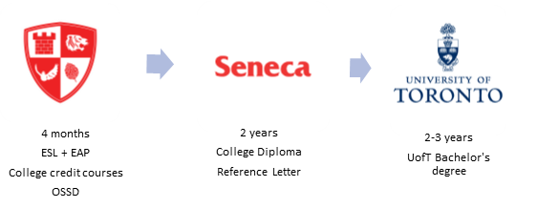
UPP项目
UPP 项目集合了加拿大最好的高中，最好的大专和最好的大学，为学生们打造了最完美的升学之路，不仅能避免激烈的竞争，更能在本应是残酷的淘汰期期间实现语言和学术能力快速上升。
01
02
03
FEIA 高中
Seneca大专
Toronto大学
2023

Slide 9
Why UPP
多重证书
平稳过渡
高效节俭
无需雅思
OSSD证书，大专文凭，大学本科学位
降低升学硬核需求，注重能力培养
同样的课程时长，节省将近十五万加元的费用
完美的将语言课程包容进了项目内
参与本项目的学生可全程免雅思获得多伦多大学的录取，并且实现从基础教育阶段到高等教育阶段的学术和语言的平稳过渡，避免大学期间的高淘汰率。
参与本项目的学生将获得多伦多大学及圣力嘉学院的双重文凭。

Slide 10
Level | Competence
AO: Introduction and Foundation of English Language and North American Culture | Comprehensive Listening and Speaking
 | Basic Vocabulary and Spelling
 | Introduction of Reading and Writing
BO: Intermediate understanding of English as a Second Language | Spelling and Introduction of Grammar
 | Intermediate Reading and Writing
 | Intermediate Listening and Pronunciation Lab
CO: Comprehensive study of critical thinking and writing skills for ESL Learning | Introduction of Critical Thinking on Reading and Writing
 | Intensive Listening and Speaking Lab
 | Intermediate Grammar Learning
DO: Advanced study of reading and writing skills for ESL Learning | Intermediate Learning Skills of Critical Thinking on Reading and Writing
 | Advanced Listening and Speaking Lab
 | Advanced Grammar Learning
EO: Intensive ESL learning on all kinds of academic requirements | Academic Reading and Writing Lab
 | Professional Notetaking, Listening and Speaking
 | Computer Communication and Presentation
ESL
语言课程
为了能够更有效的提升国际学生的语言能力，我们将会每天为学生提供高强度的英语辅导。同时我们还会为准备雅思的同学提供更多的课外补习。我们的语言课程一共分为五级： (AO, BO, CO, DO, EO).

Slide 11
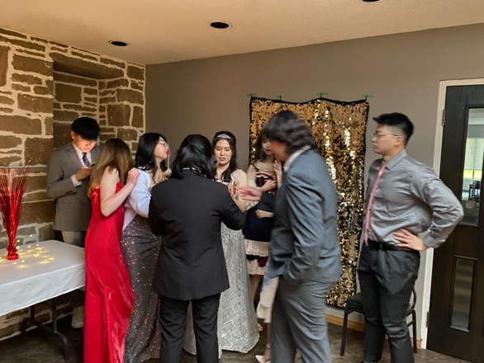
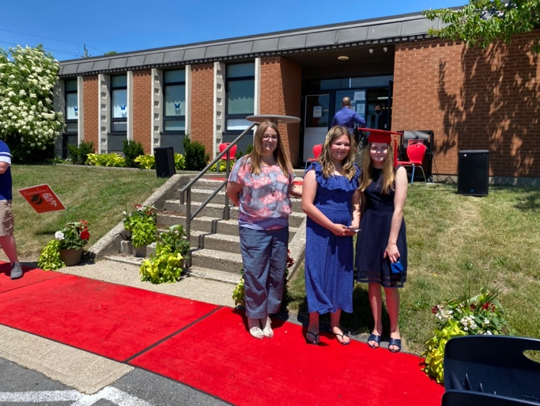
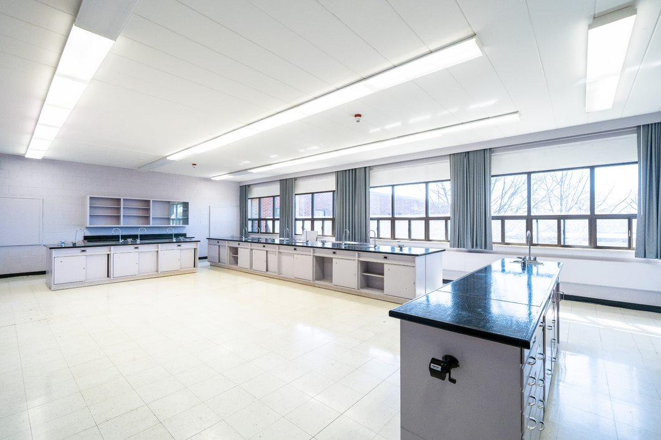
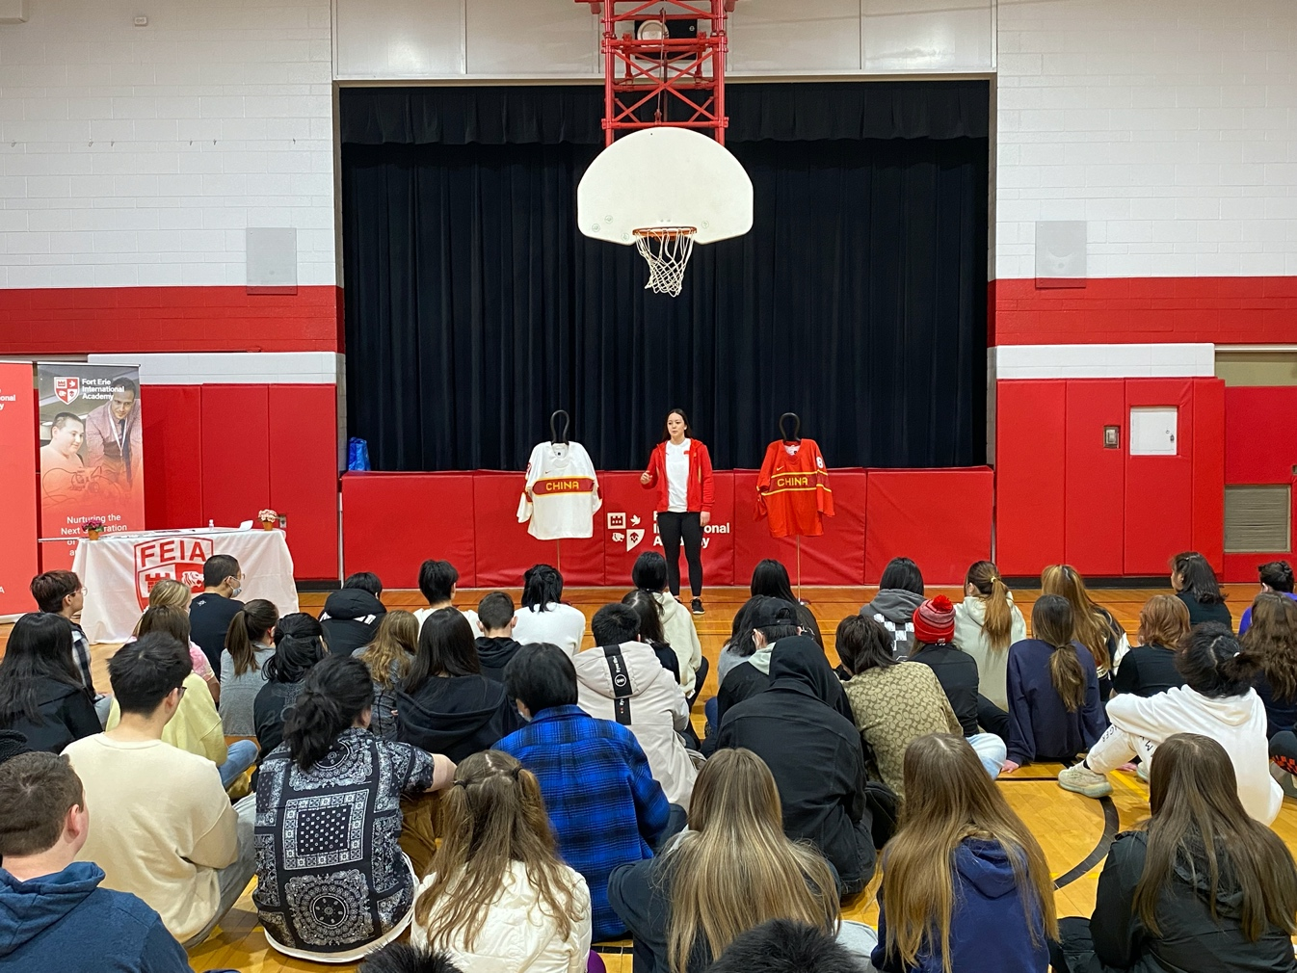
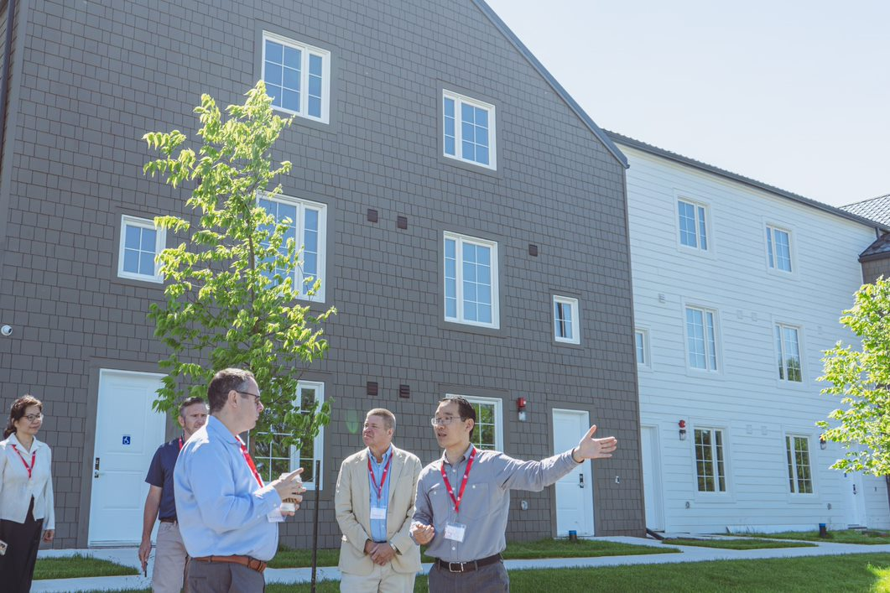
我 对这所学校印象 最好 的一方面就是这所高中所独特具有的包容性， 让我们能够与世界各地的人成为朋友，在友好竞争的同时互相学习各自文化独特的魅力
-Chloe Wang / 十二年级学生

Slide 12
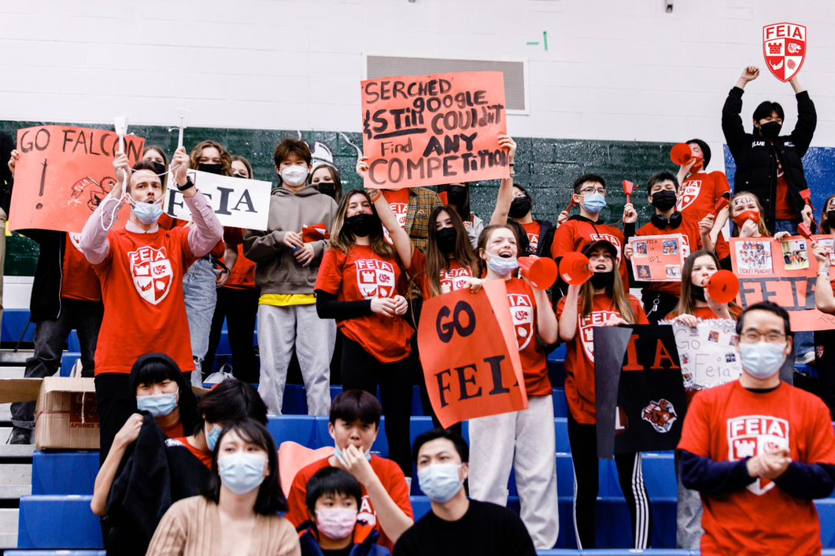
学生的生活体验
多文化元素
精英教学团队
一流的设施
精英学业计划(EAP)
体育领袖项目
宜居的环境

Slide 13
社区活动
PRESENTATION
PRESENTATION
About Smart
About Create
FEIA致力于为超过两百名本地与国际学生提供友好与包容的社区。
奖学金
多文化
PRESENTATION
About Global
FEIA将提供众多$5000-$10000加元的奖学金，用于促进来自不同国家的学生在能展示自己的文化的同时更了解其他国家的文化与生活
FEIA百分之四十的学生来自世界各地，包括美国，欧洲与亚洲

Slide 14
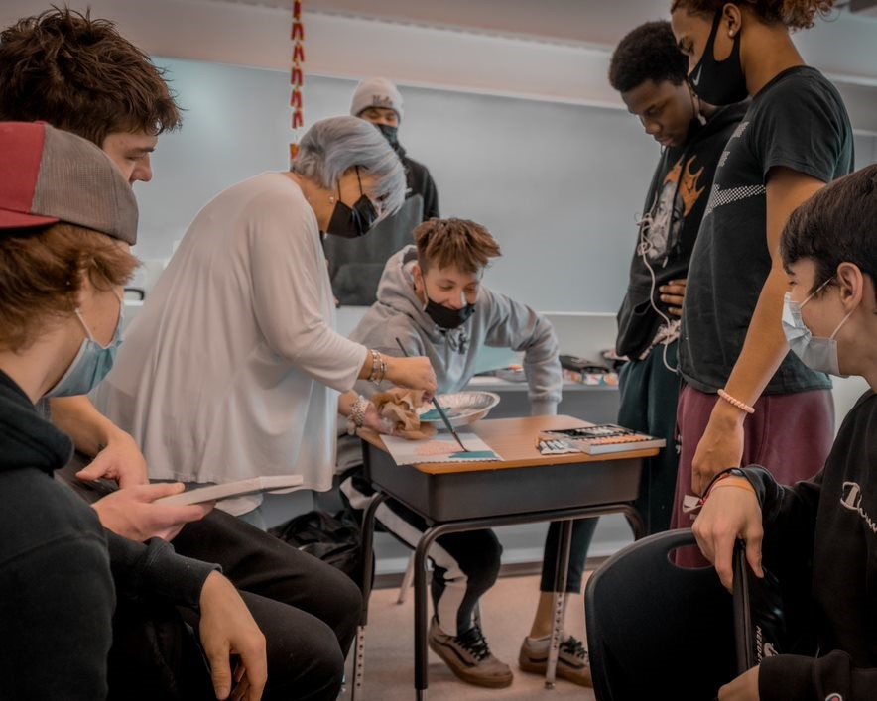
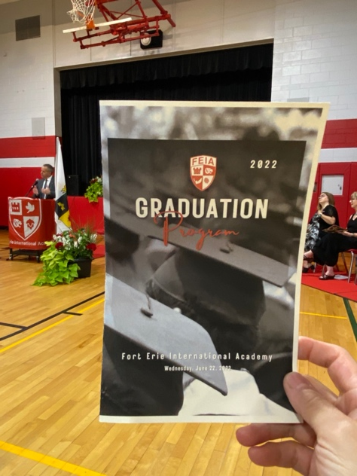
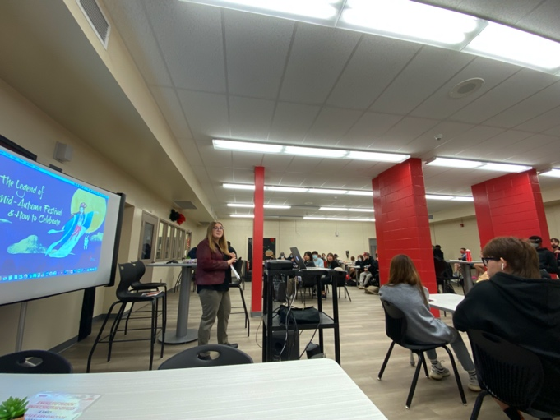
精英学业计划
6.0
我们的学习快速通道将被提供于雅思取得六点五分以上的同学
雅思
10
用保证升学的肯定来激励 更好的学业发挥
学分/年
100%
至少三所顶尖加拿大大学
录取率

Slide 15
我们的教师团队

Slide 16
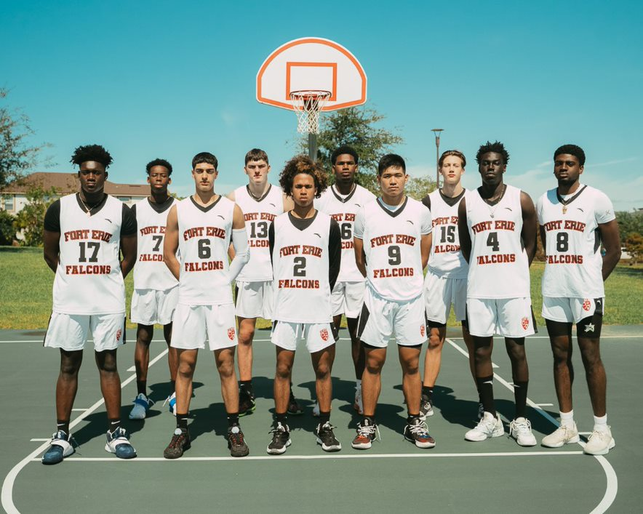
精英领袖
#1
NBA
旅行
媒体
冠军
球探
横跨北美
经常播放我们的比赛
Ontario Scholastic Basketball Association (OSBA)
频繁的来我们的学校视察球员
参加众多加拿大与美国举办的比赛
ESPN，TSN,和 Sportsnet

Slide 17
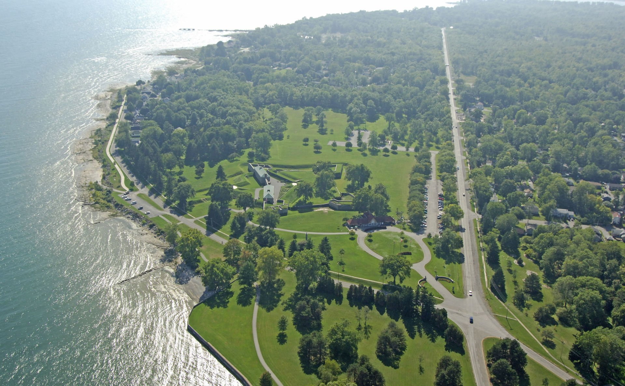
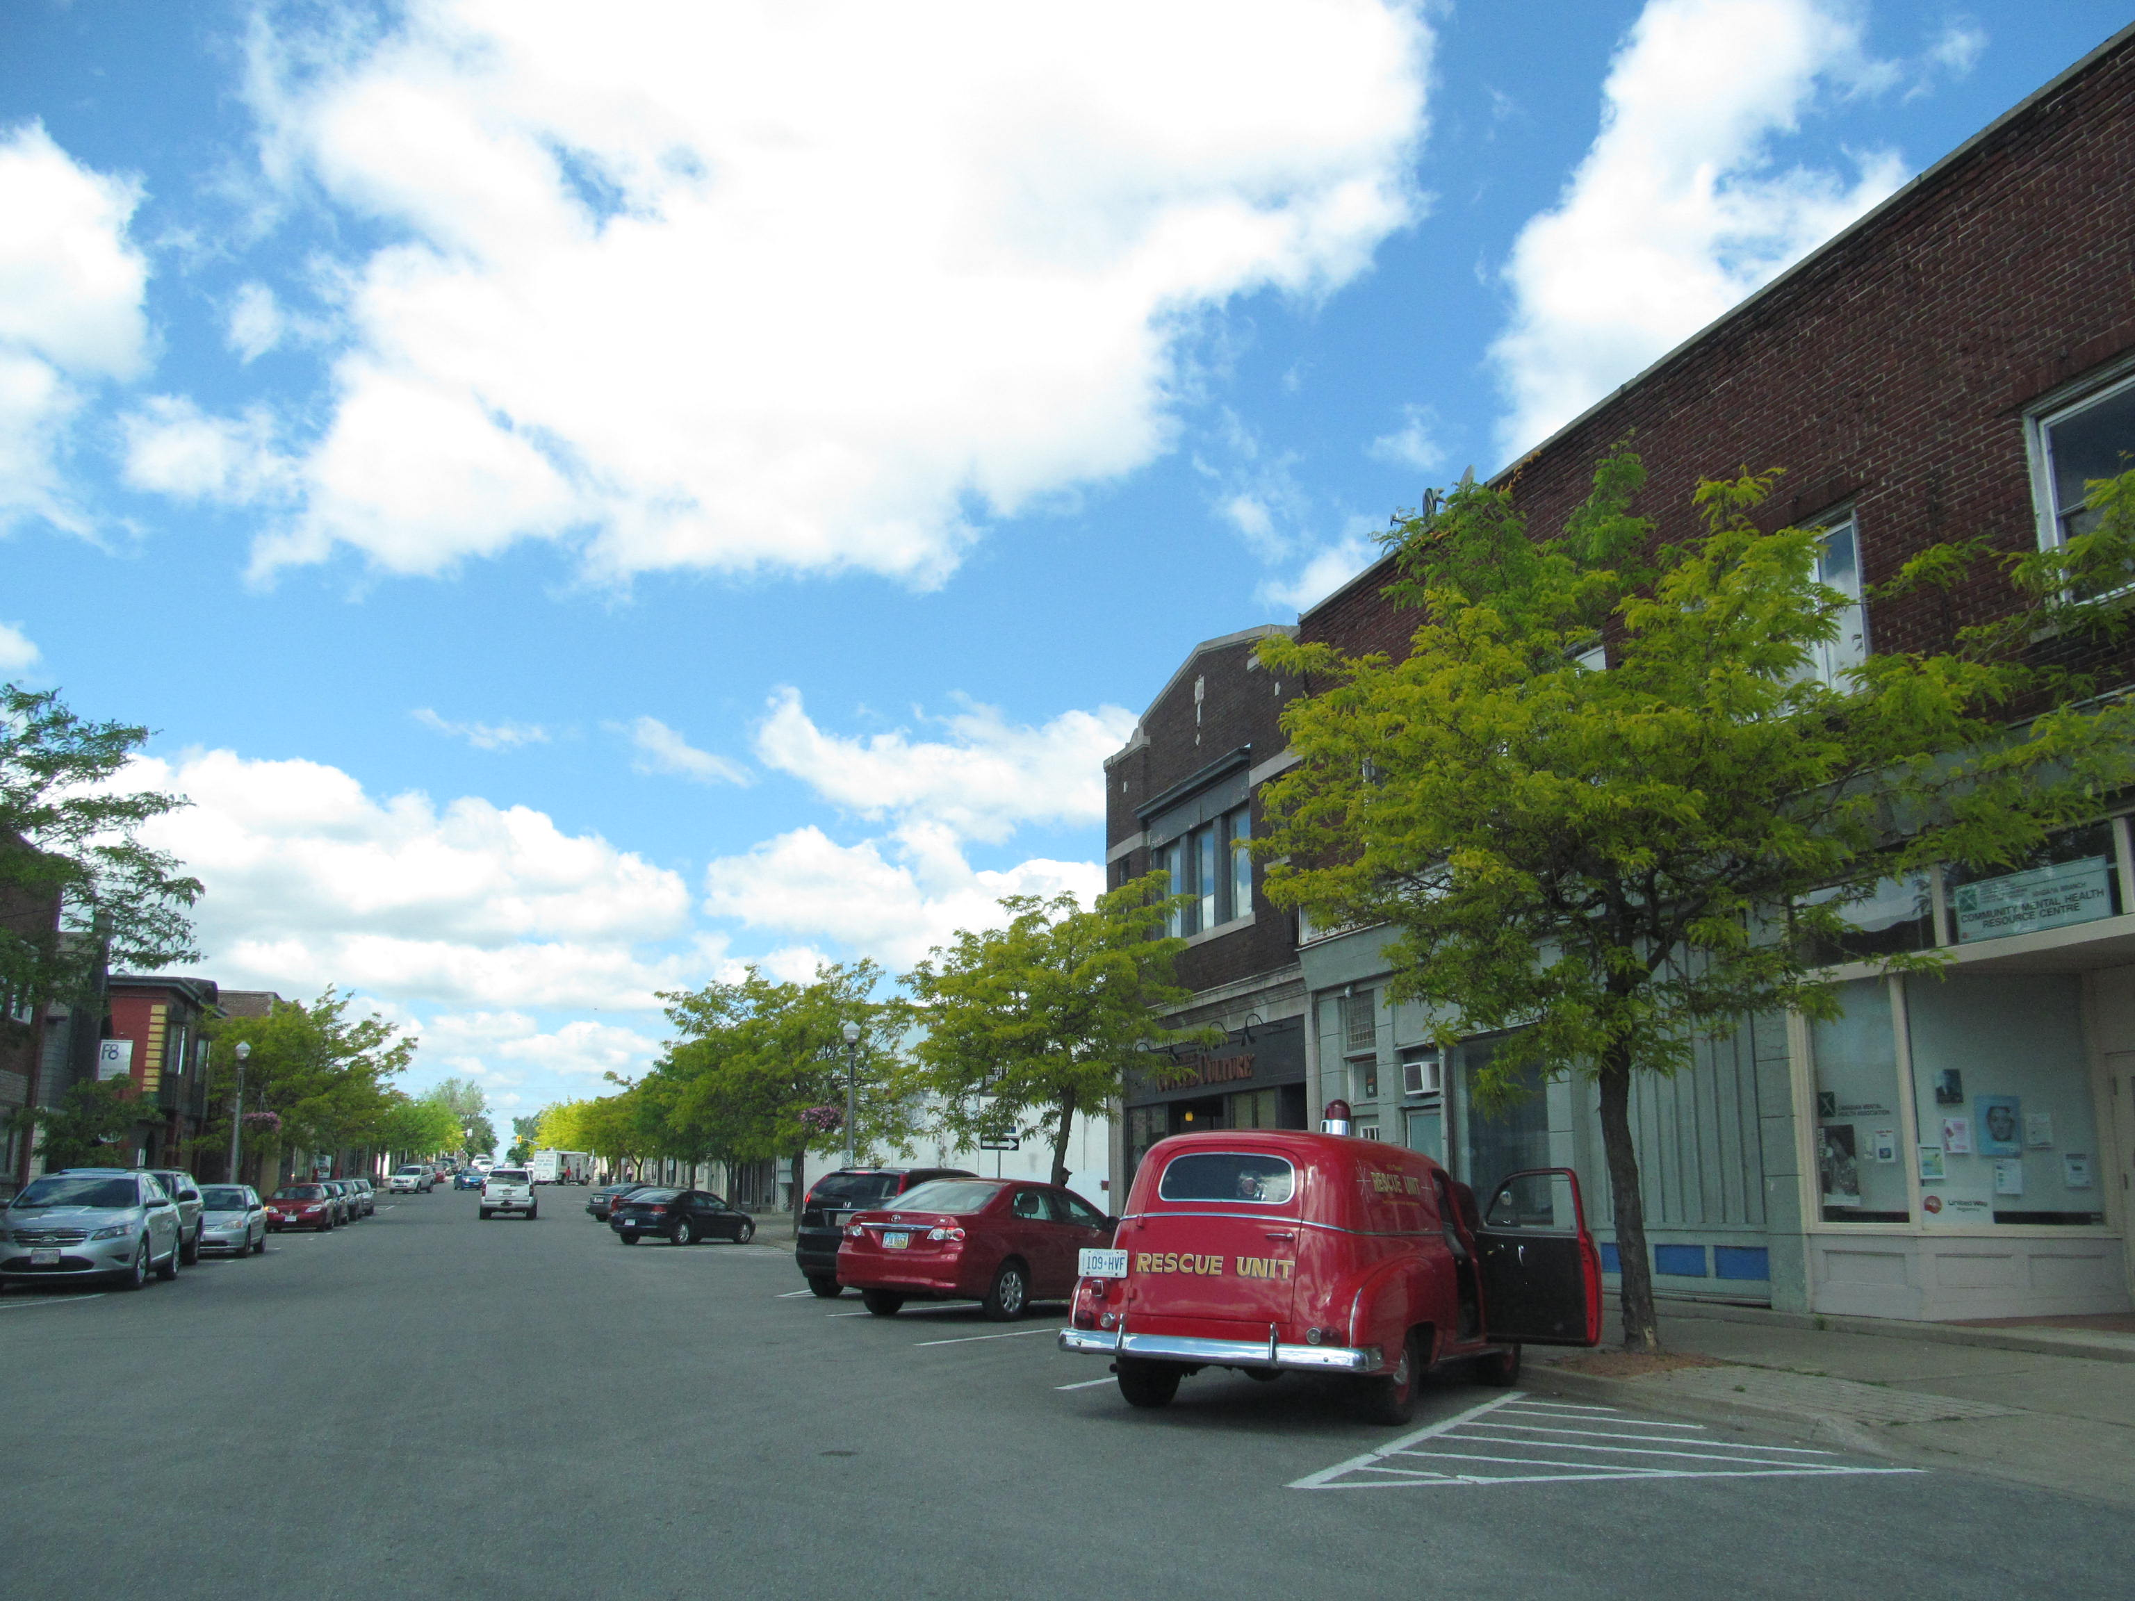
伊利堡
Fort Erie
FEIA始建立于1918年，曾是加拿大最大的一所公立高中
我们的校区坐落于世界七大奇迹之一所在的地区Niagara， 隶属于安大略省，不仅环境十分美丽，而且非常安全，是最适宜居住的地区之一。
距离多伦多市区与机场大约一小时车程，距离尼加拉瓜大瀑布约二十分钟车程，距离美国布法罗城约五分钟车程

Slide 18
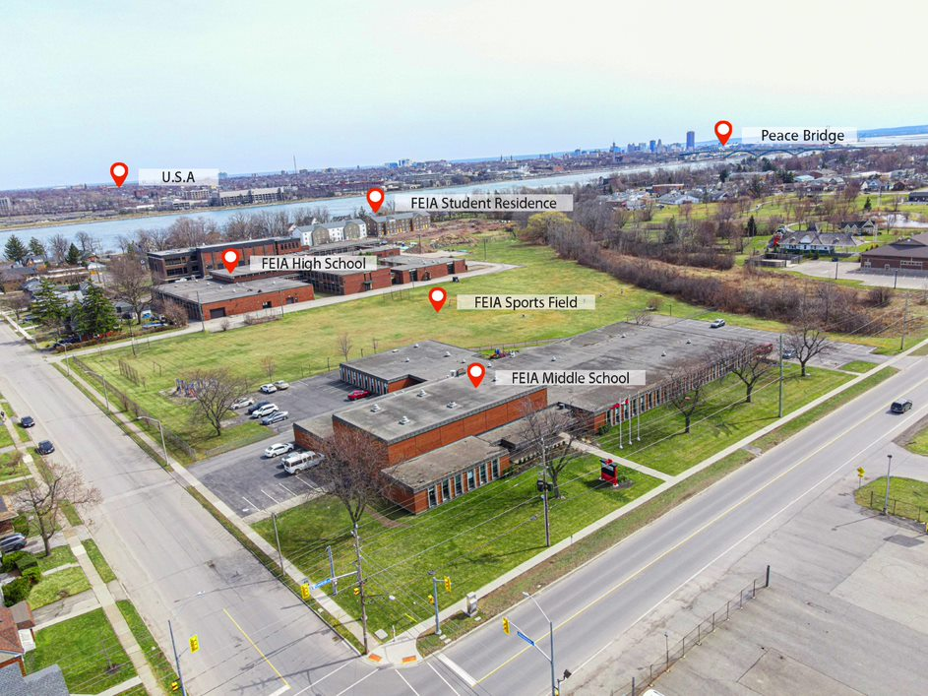
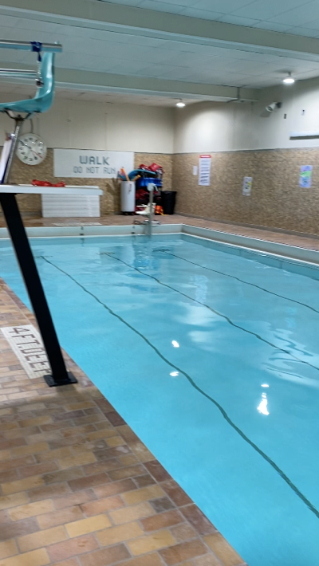
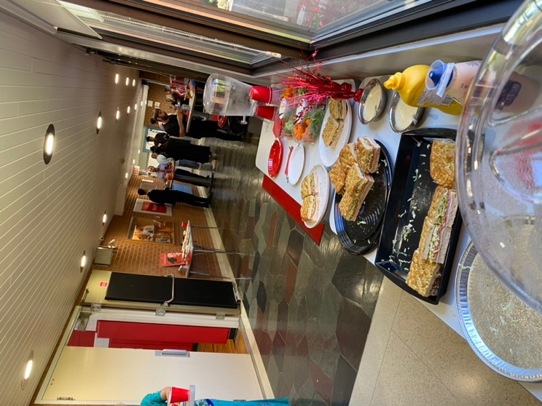
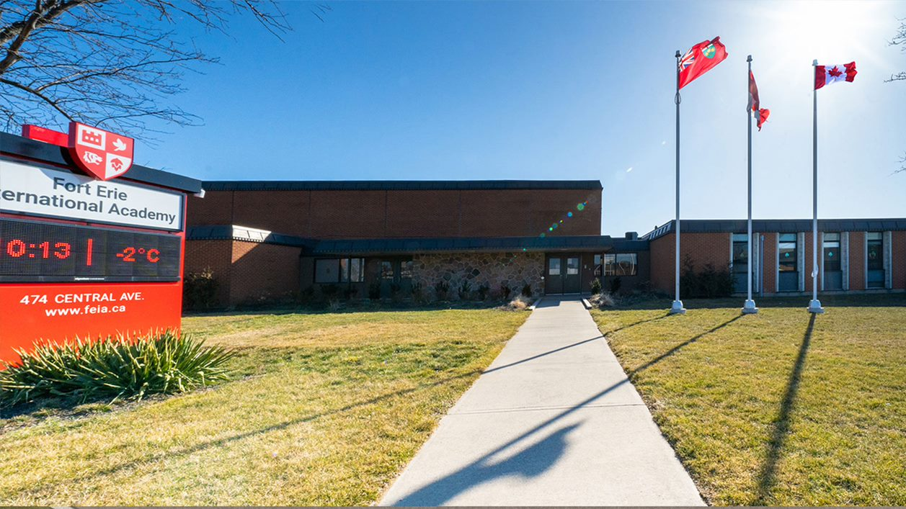
20+
科学实验室&
11 实习车间
我们的设施
2栋崭新的宿舍楼，24小时安保，7/24学生服务，严格作息时间管理
2 栋独立教学楼
4座体育场馆，两座图书馆，两处食堂
450座电影院，健身场所，社区场所，室外足球场，室内游泳馆

Slide 19
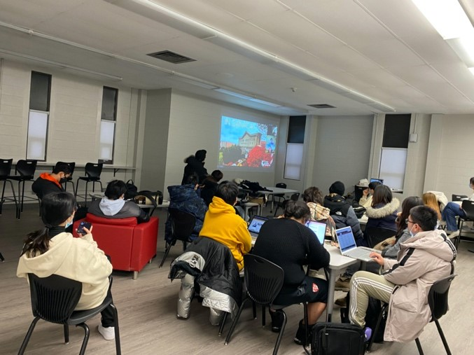
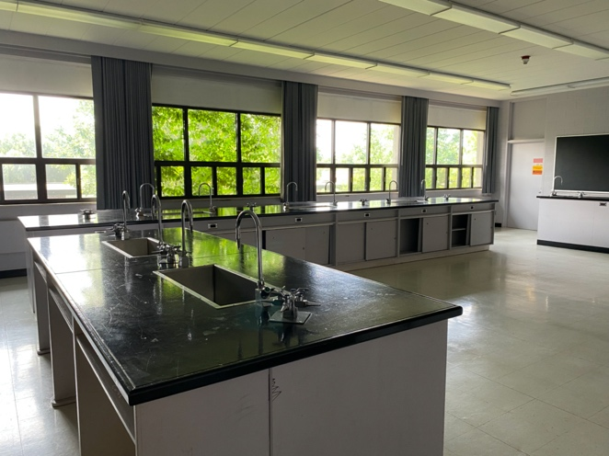
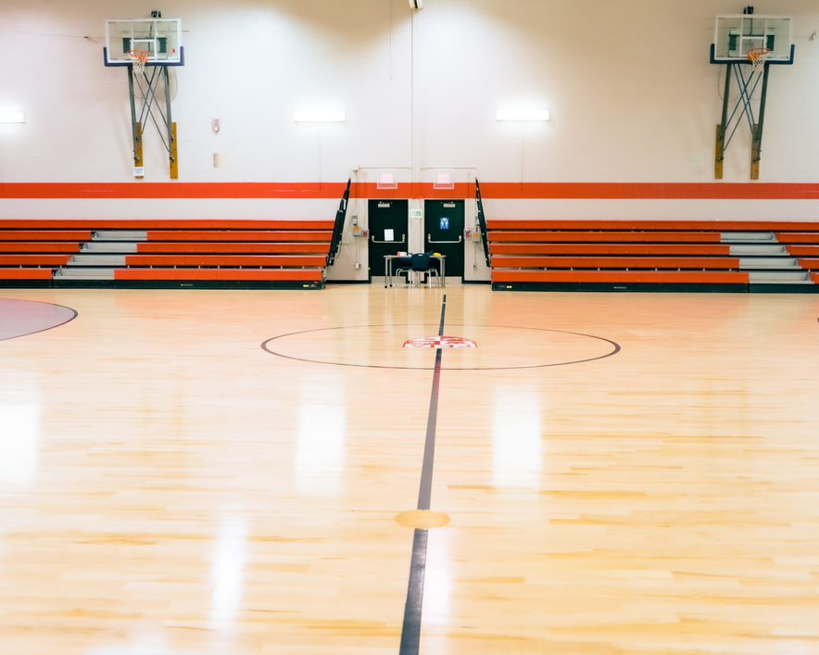
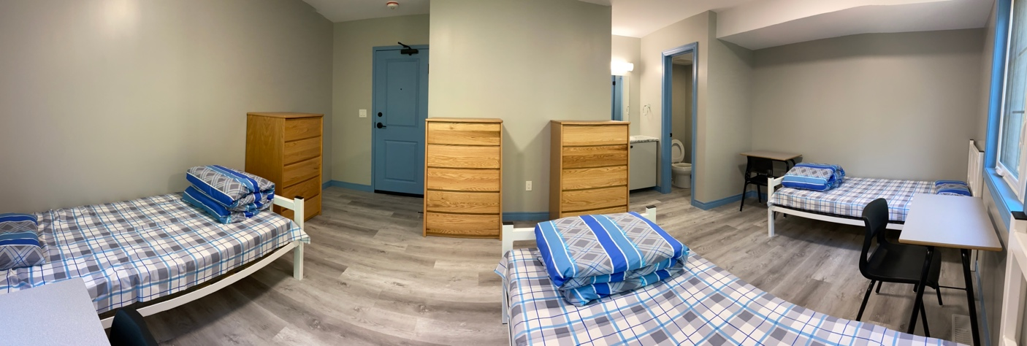
学生生活
我们最佳的时刻
多语言学生服务，包括英语，法语，中文，粤语，日语，越南语，韩文等
学生可以将母校的学分转换为加拿大学分
管家式升学申请辅助
OCT认证教师提供的课外辅导
营养
家长
专业厨师均衡的搭配了一日三餐
学生可以每日与家长联系

Slide 20
谢谢
学习、引领、改变

